Slide 1
深圳市房屋安全和工程质量检测鉴定中心
SHENZHEN BUILDING SAFETY AND CONSTRUCTION QUALITY TESTING AND APPRAISAL CENTER

Slide 2
内 容
深圳市检测鉴定中心情况介绍
01
02
中心本部的岗位需求
03
深汕合作区与分中心基本情况介绍
04
深汕分中心的岗位需求
05
应聘方式及福利介绍

Slide 3
第一部分
市检测鉴定中心介绍

Slide 4
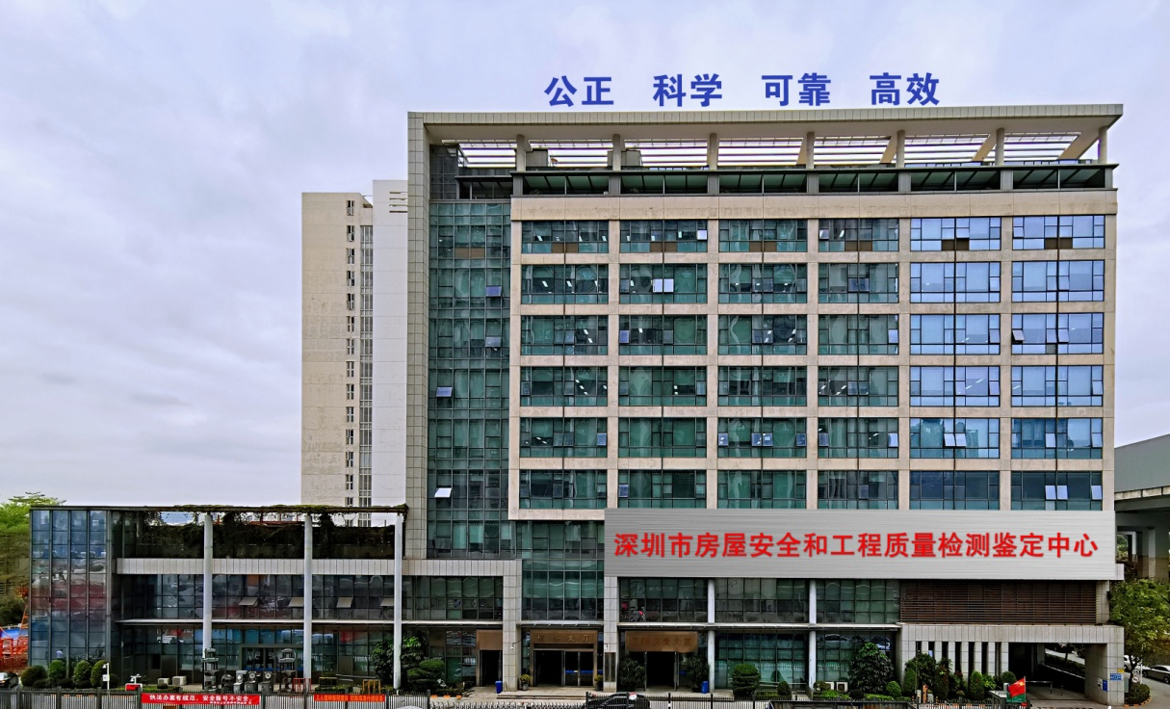
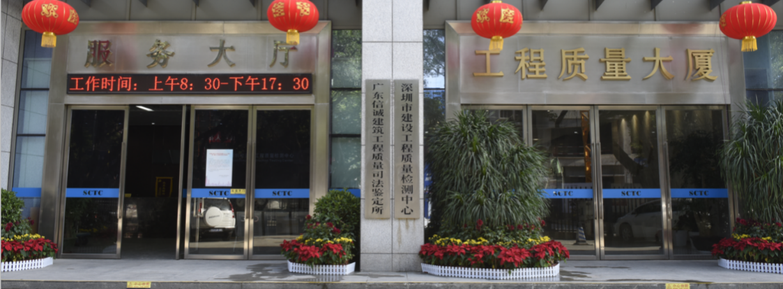
中心介绍
深圳市房屋安全和工程质量检测鉴定中心
隶属于深圳市住房和建设局领导的公益二类事业单位，前身为深圳市工程质量监督检验总站，成立于1981年，是改革开放初期全国第一家成立的工程质量监督检测机构，在全国开创了政府对建设工程质量监管的先河。
2001年，在原总站检验检测科的基础上组建市检测中心，专门从事建设工程质量检测、检验、鉴定等专业技术工作，是深圳建设工程领域唯一市级政府实验室和仲裁鉴定机构。

Slide 5
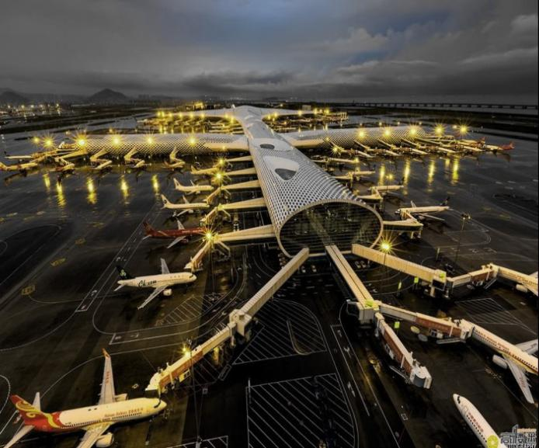
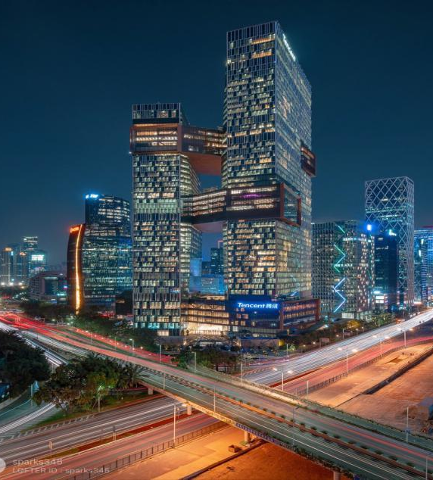
深圳市房屋安全和工程质量检测鉴定中心是深圳市建设工程领域唯一市级政府实验室和仲裁鉴定机构，拥有先进的检测设备和超强的技术能力。主要职责是统筹承担全市房屋建筑质量安全检测鉴定的技术支撑工作，专业技术水平和综合实力处于全市乃至华南地区的领先地位，中心以信息化推动高质量发展，以“智慧检测”服务“智慧住建”助力深圳“数字政府”，履职尽责、服务社会、护航深圳房屋安全和建设工程质量，先后为深圳地标性建筑、重大重点工程技术把关，获得2020年市长质量金奖。未来我们将朝着打造国内一流、国际影响力的检测鉴定科创高地为目标，创建建筑业高质量发展与科技创新中心，为建筑产业工业化、数字化、绿色化转型升级，推动现代建筑业高质量发展保驾护航。

Slide 6
主要职责
01
组织开展房屋安全相关宣传、培训工作；参与拟订房屋安全管理、建设工程质量检测鉴定的政策法规和技术标准；参与本市房屋安全管理的指导工作。
02
为房屋安全和建设工程质量方面的行政执法、监督管理提供技术支撑，配合主管部门和工程质量安全监督机构实施监督抽检。
01
03
承担政府、国有企业产权的既有房屋安全检测鉴定工作；承担政府投资、国有投资（含国有资金控股或占主导地位）建设工程的质量检测、监测、鉴定工作。
04
承担本市建设工程检测监管平台、房屋安全信息平台等信息化系统有关技术性、辅助性工作。
05
承担或参与本市重大工程质量事故和应急工程的检测鉴定工作；承担具有重大影响的社会既有房屋安全检测鉴定工作。
06
承担本市房屋安全和建设工程质量的仲裁（或复核）检测鉴定工作，参与检测鉴定机构的资质和人员资格考核工作。
07
参与本市建筑新技术、新工艺、新材料、新设备的科技成果鉴定。
08
完成市住房建设局交办的其他任务。

Slide 7
质量方针
公 正
科 学
可 靠
高 效
从职业道德、中心职责的高度出发，不受任何干扰，维护检测工作的公正性
以技术标准为依据，以先进的手段和熟练的技能为基础，凭数据说话，确保检测工作的科学性
以适用的有效的管理体系确保检测结果的可靠性
为客户提供快捷优质服务，与客户共享高效率检测的社会成果

Slide 8
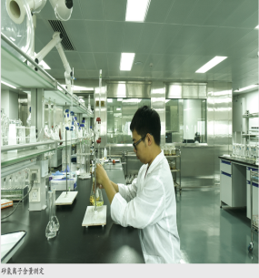
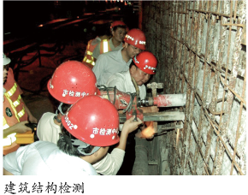
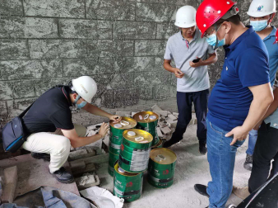
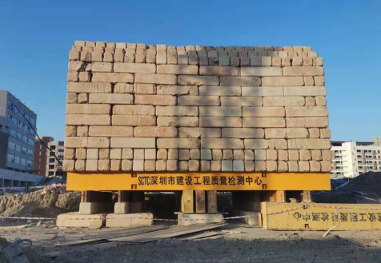
服务内容
面向政府及社会各界，提供的服务。按业务划分，主要分为地基检测、岩土检测、建材检测、房屋安全检测鉴定、监督抽检等五大检测业务。
地基检测
岩土检测
建材检测
房屋检测鉴定
监督抽检
静载试验
隧道监测
化学试验
建筑结构检测
监督取样

Slide 9
发展建设思路
发挥五大功能
核心技术研发
产业孵化
人才聚集
成果展示交流
信息数据交换
01
02
03
04
05
重大前沿引领技术
颠覆性技术
工程研究中心
工程实验室
企业技术中心
博士后创新实践基地
创新孵化平台
创业孵化平台
产业标杆
产业联盟
产业集群
高端智库
共享空间
初创团队
海内外高端人才
深港合作
产业工人培训
科技成果展示
交流场所
科技成果转化
科普基地
高端论坛
创新技术
创新人才
创新载体
科技创新评价
建筑工程大数据
数据发布平台

Slide 10
外部关系
国家认证认可监督管理
委员会
深圳市住房和建设局
广东省住房和城乡建设厅
五级其他管理岗
（1人）
副主任
（2人）
在编职工
（41人）
行政主管
广东省市场监督管理局
资质管理
SCTC
检测鉴定中心
技术服务
服务对象
技术人员
科级干部
（16人）
技术保障
广东省气象局
聘用员工
（174人）

Slide 11
内设机构设置

Slide 12
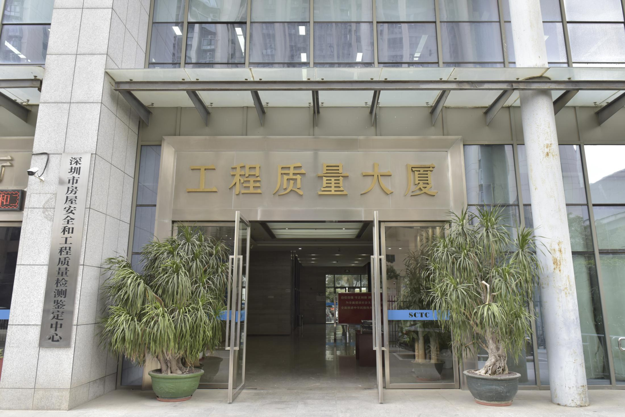
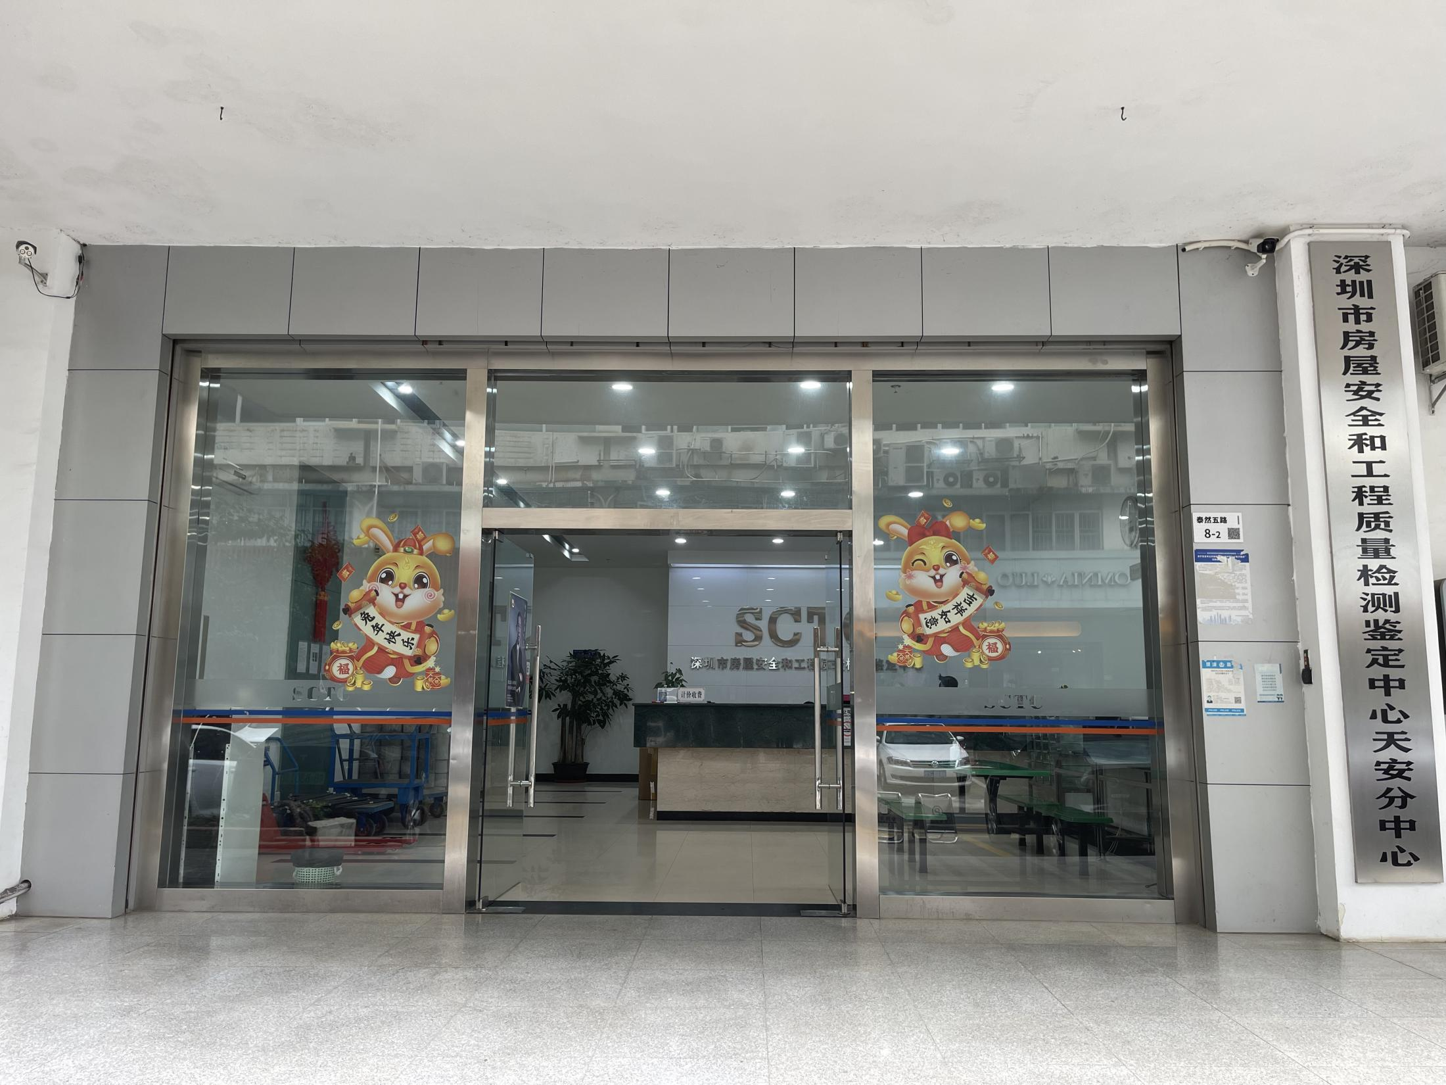
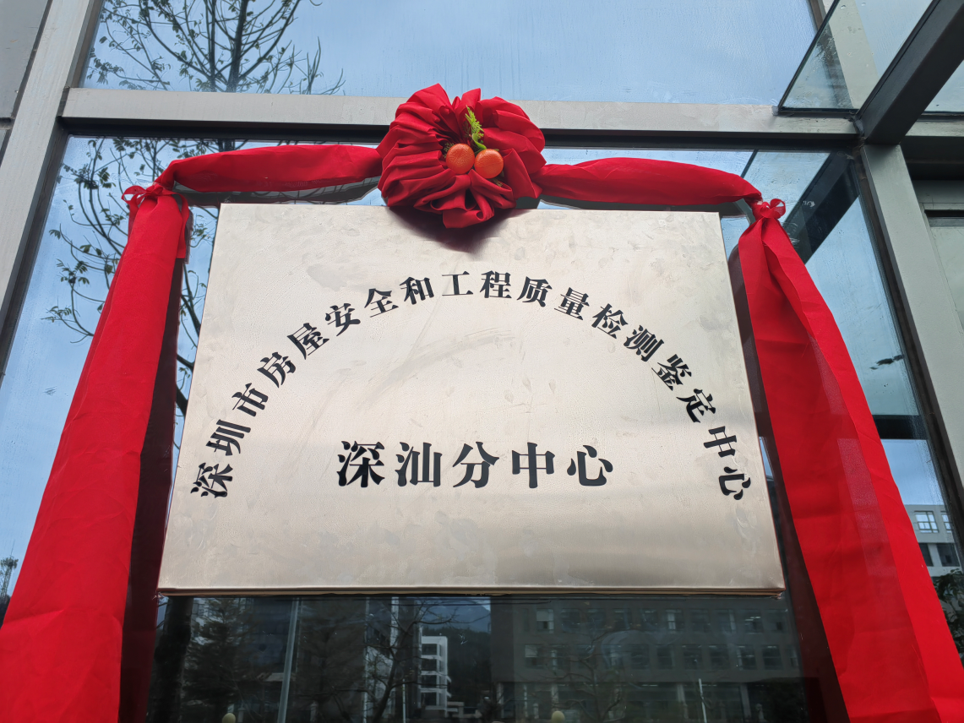
硬件设施
中心现有工程质量大厦、天安分中心、深汕分中心（筹）3个场所，检测和办公面积共16000m²。
工程质量大厦
天安分中心
深汕分中心（筹）

Slide 13
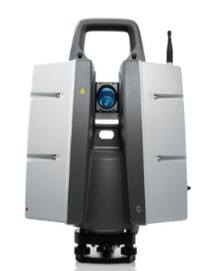
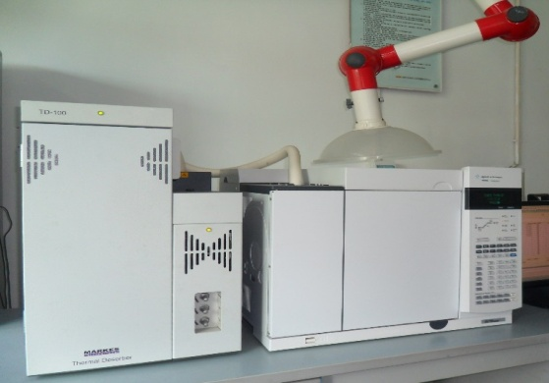
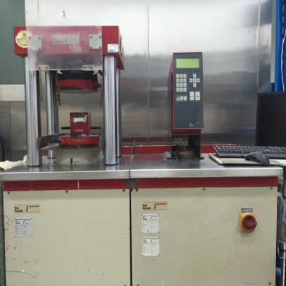
先进设备
中心现拥有行业顶尖仪器设备3050（台）套，主要引进美国、德国、日本、韩国、英国和加拿大等国外先进的检测仪器设备。
美国安捷伦7890A气相色谱
德国Toni压力试验机
瑞士进口徕卡
三维激光扫描仪P40

Slide 14
检测能力
中心通过CMA、CNAS认证认可的参数：3669个，涉及18个方面综合性检测能力，基本满足建设工程全生命周期的质量安全检测鉴定需求。
常规建材检测方面
地基及
岩土工程方面

Slide 15
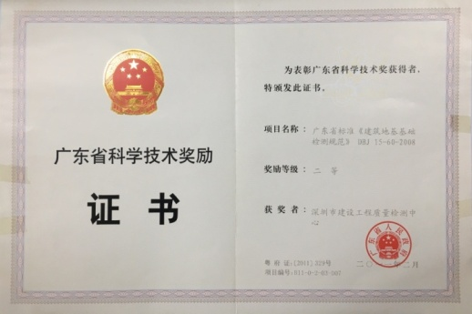
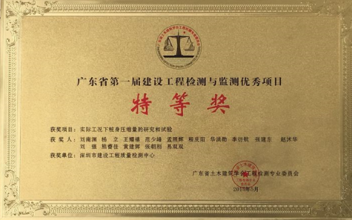
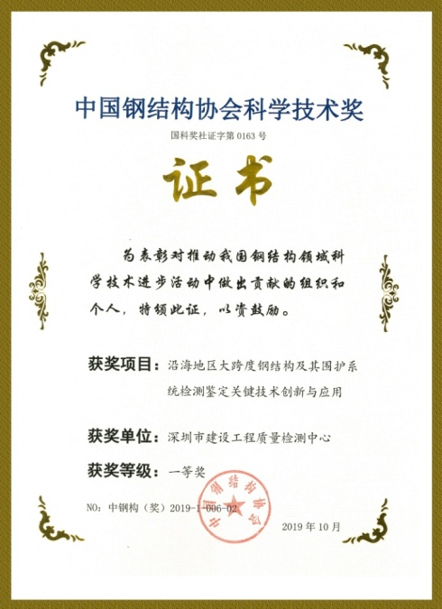
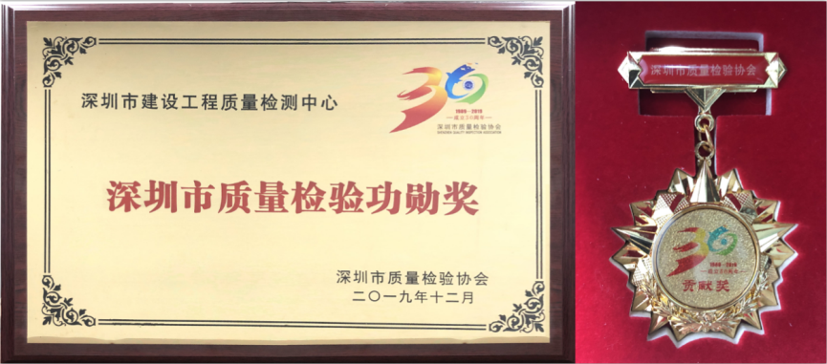
中心荣誉
广东省科学技术奖二等奖
广东省建设工程检测与检测优秀项目特等奖
深圳市目前唯一一家AAA评价的政府检测机构
深圳市质量检验功勋奖
中国钢结构协会科学技术奖
一等奖
经市政府常务会议审议通过，中心拟定为2020年度市长质量奖唯一的金奖获得者

Slide 16
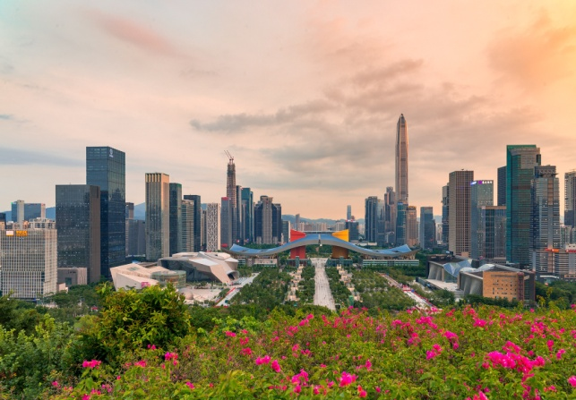
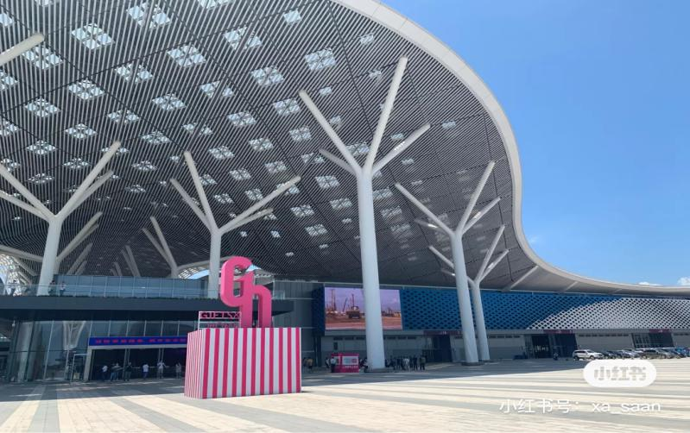
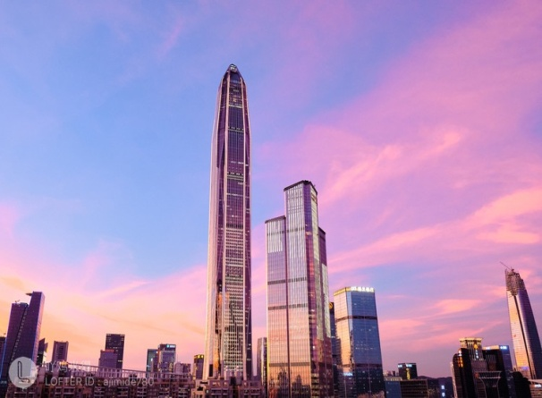
承担重大重点工程案例
作为深圳最具权威的政府工程检测机构，自建市以来，具有标志性或技术难度高的重点重大工程，大都有检测中心提供的技术把关参与其中。
深圳机场T3航站楼
深圳市民中心
深圳国际会展中心
深圳平安国际金融大厦
华润集团总部大厦（华润春笋）
腾讯滨海总部大厦

Slide 17
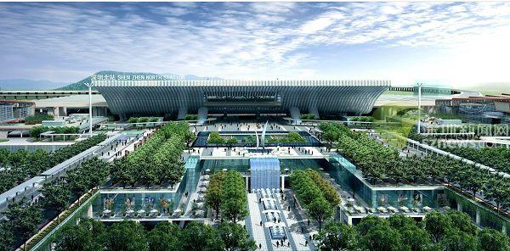
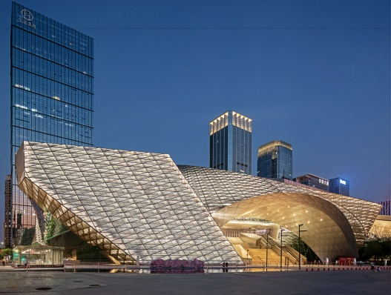
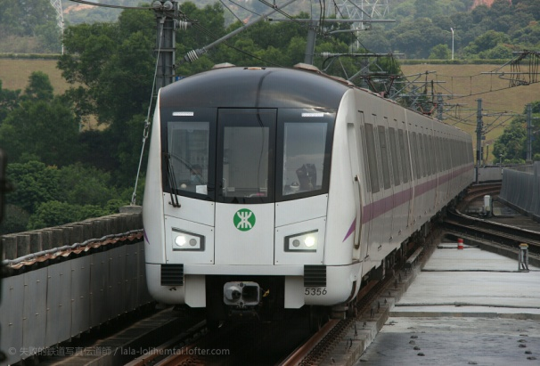
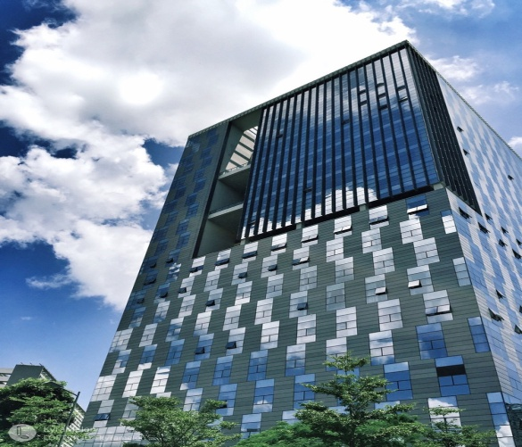
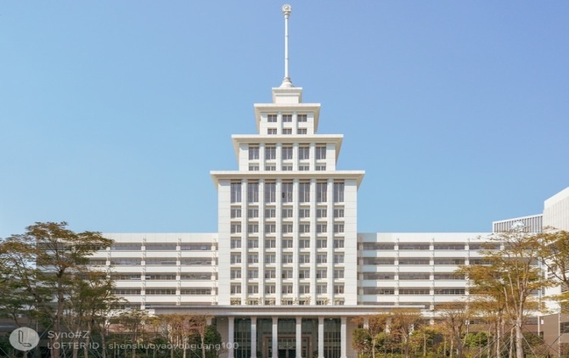
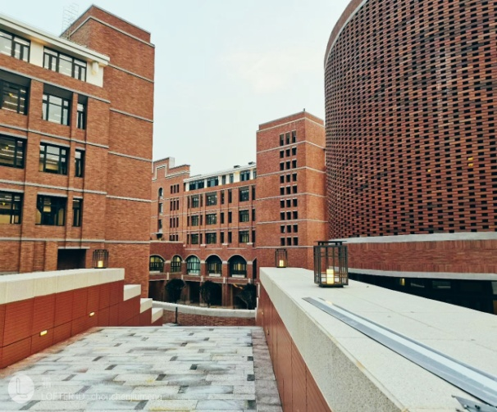
深圳北站交通枢纽工程
深圳市当代艺术馆及城市规划展览馆
深圳地铁轨道工程
香港中文大学（深圳）
哈尔滨工业大学深圳校区扩建工程
深圳中学泥岗校区建设工程
Notes:
深圳北站、深圳两馆、地铁交通等等

Slide 18
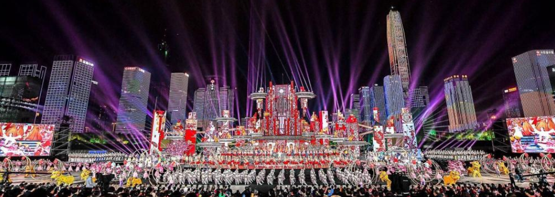
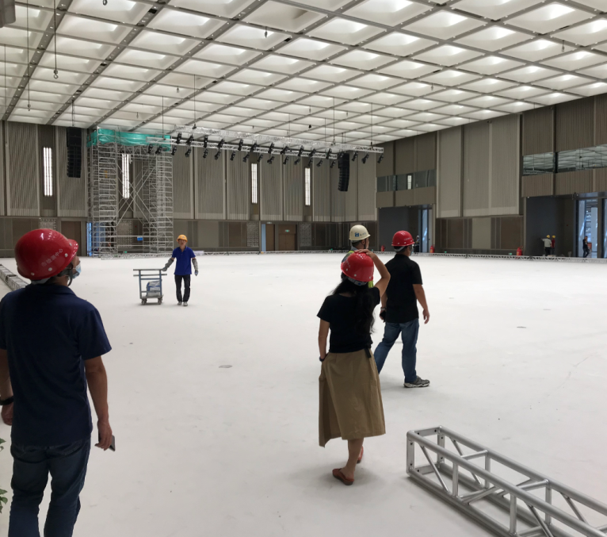
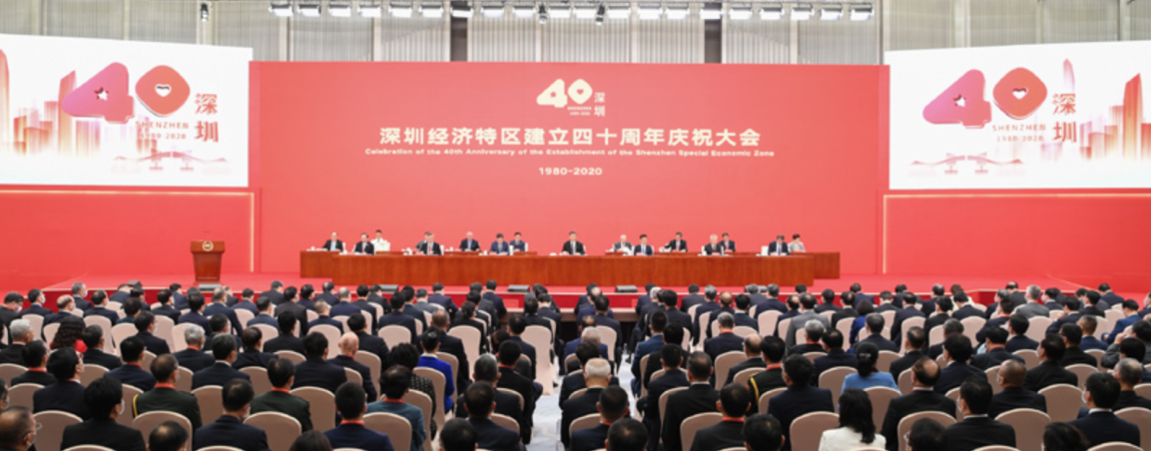
承担重大重点工程案例
承担2019年春晚深圳分会场舞台实时监测任务
承担2019年春晚深圳分会场舞台实时监测任务
参与深圳特区40周年庆祝大会场馆室内环境检测保障工作

Slide 19
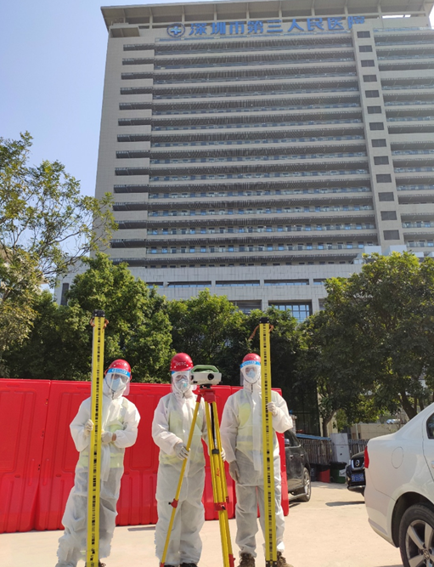
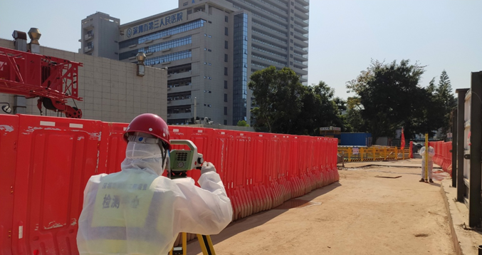
承担重大重点工程案例
全力保障市第三人民医院二期应急工程（深圳小汤山）的建设进度

Slide 20
第二部分
岗位需求

Slide 21
岗位需求
01
02
03
04
绿色建筑技术人员
（土建、节能等相关专业）
地基检测技术人员
（岩土、地质、土木等相关专业）
钢结构无损检测技术人员（无损检测及相近专业）
防雷检测技术人员
（电气电子、防雷等相关专业）
05
06
07
08
房屋安全鉴定技术人员
（土木工程及相近专业）
建材检测技术人员
（土木、物理、化学等相关专业）
网络工程技术人员
（计算机、软件开发等相关专业）
会计人员
（会计、审计、财务管理等相关专业）

Slide 22
第三部分
合作区与分中心基本情况介绍

Slide 23
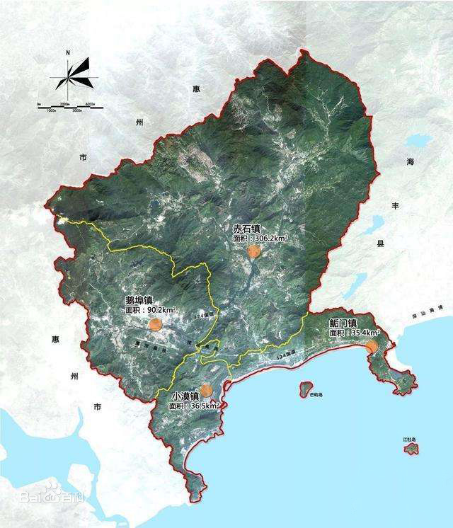
深汕特别合作区，是中国首个特别合作区 ，位于广东省汕尾市西部，总面积468.3平方千米，由鹅埠、小漠、赤石、鲘门四个街道组成 ，海岸线长50.9千米，海域面积1152平方千米。
深汕合作区介绍
深汕特别合作区有深汕高速、324国道、厦深铁路、潮莞高速和中远期规划建设的深汕城际轨道、广汕铁路均贯穿境内。 2019年，深汕特别合作区GDP46.8亿元，同比增长23.1%，居深圳市首位。
深汕特别合作区境内是古代海上丝绸之路的重要节点，孙中山在《建国方略》中提出，要在这里建设南方大港和重要商埠，大安峒革命烈士纪念墓园、彭湃宣传革命旧址、东纵六支战斗遗址等众多红色遗迹。

Slide 24
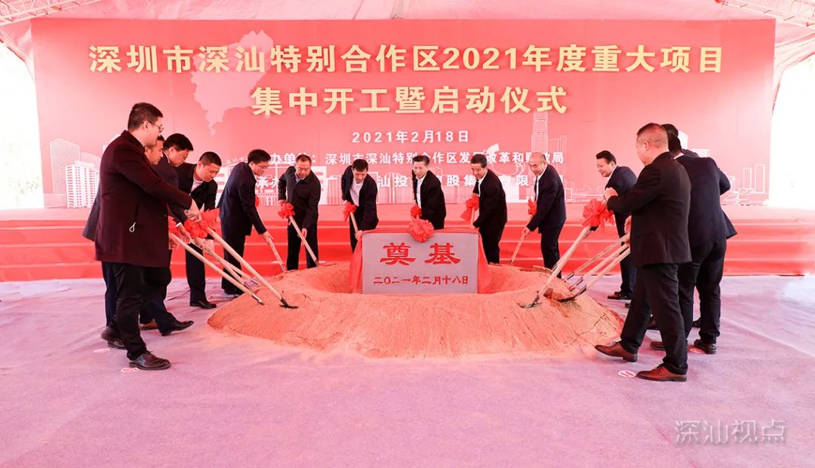
今年首批重大项目开工仪式，深汕新开工项目共13个，总投资77亿元；预计全年新开工重大项目36个，总投资超300亿元。

Slide 25
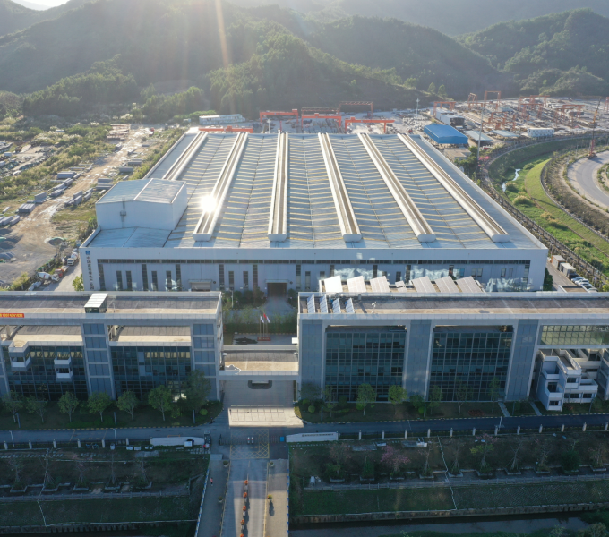
深汕分中心介绍
中建科技绿色产业园
（深汕特别合作区鹅埠镇创新大道中）

Slide 26
深汕分中心检测业务
01
02
03
04
05
钢筋和混凝土力学性能检测
地基基础检测
主体结构、钢结构检测
消防产品检测（全市）
建筑幕墙检测

Slide 27
第四部分
深汕分中心的岗位需求

Slide 28
岗位需求
01
02
03
04
消防产品检测工程师
幕墙检测工程师
幕墙检测人员
地基基础检测人员
05
06
07
08
房屋结构检测人员
建材检测人员
行政人员
服务前台

Slide 29
第五部分
福利介绍及招聘流程

Slide 30
福利待遇
高薪待遇
五险一金
1
优厚福利
美味堂食 生日礼物 观影礼券 节日福利 带薪年假 工作餐表
人文关怀
团建活动、体育运动（羽毛球，篮球，足球，瑜伽等）
2
3

Slide 31
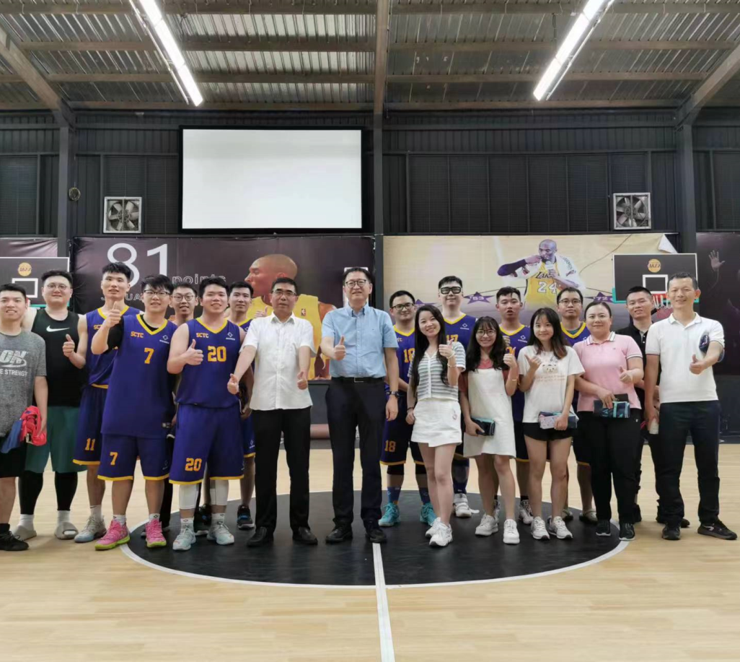
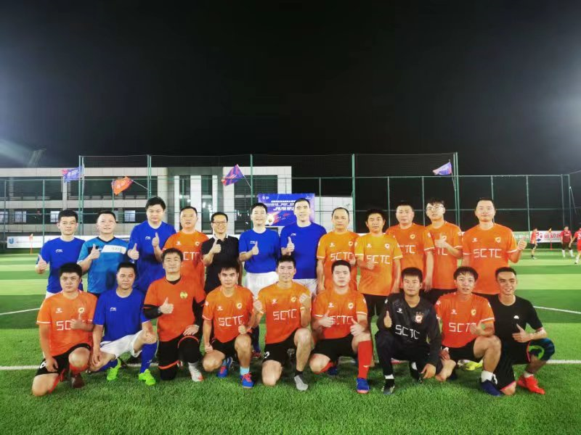
篮球赛
足球赛

Slide 32
招聘流程
02
04
01
03
投递简历
现场投递
线上投递
（本部：1261360803@qq.com）
（深汕分中心：sctc001@qq.com）
简历筛选
初步面试
现场终面

Slide 33
寻找
发光的你，共同为深圳工程质量保驾护航
欢迎加入！

